Slide 1

FCX-Perri

Slide 2
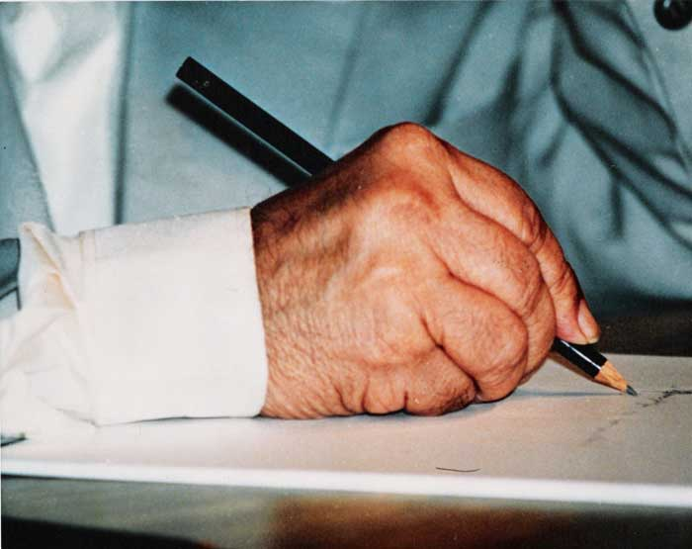

CHICO XAVIER
E O
IDEAL DE UNIÃO

Slide 3

(Reformador, fevereiro de 2010)
FCX-Perri

Slide 4

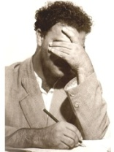
Em nome do Evangelho
“Para que todos sejam um” – Jesus. (João, 17:22)
Reunindo-se aos discípulos, empreendeu Jesus a renovação do mundo. [...]
Reunidos, assim, em grande conclave de fraternidade, que os irmãos do Brasil se compenetrem, cada vez mais, do espírito de serviço e renunciação, de solidariedade e bondade pura que Jesus nos legou. [...]
O mundo conturbado pede, efetivamente, ação transformadora. Conscientes, porém, de que se faz impraticável a redenção do Todo, sem o burilamento das partes, unamo-nos no mesmo roteiro de amor, trabalho, auxílio, educação, solidariedade, valor e sacrifício que caracterizou a atitude do Cristo em comunhão com os homens, servindo e esperando o futuro, em seu exemplo de abnegação, para que todos sejamos um, em sintonia sublime com os desígnios do Supremo Senhor.
Emmanuel
_________________________________________________________
(Mensagem recebida em 14 de setembro de 1948, pelo médium Francisco Cândido Xavier, em Pedro Leopoldo, Minas, destinada aos irmãos do I Congresso Brasileiro de Unificação, em São Paulo.)
Fonte: Anais do I Congresso Brasileiro de Unificação, realizado em São Paulo (SP), no período de 31 de outubro a 5 de novembro de 1948, p. 39-41.

Slide 5
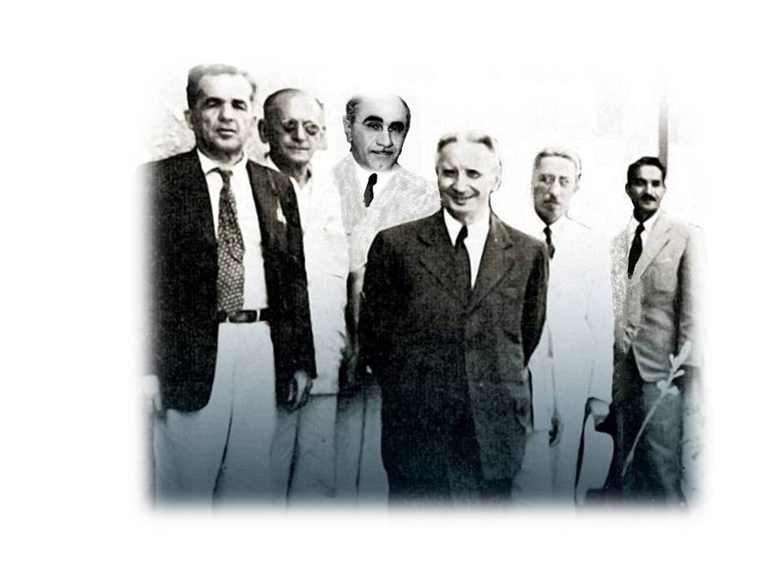
Caravana da Fraternidade

Slide 6


Lançamento
da Edição FEB
de
A Caravana da Fraternidade

Slide 7
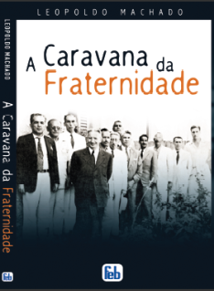

MENSAGEM DESTINADA AOS CARAVANEIROS
“Meus amigos, muita paz. [...]
Jesus é o centro divino da verdade e do amor, em torno do qual gravitamos e progredimos. [...]
Daí, o imperativo de nossa unificação nos alicerces do serviço. Claro que a sintonia absoluta de todas as interpretações doutrinárias num foco único de visão e realização, [...]
Que os trabalhadores do bem sejam honrados na posição digna em que se colocam. Cultuemos, acima de tudo, a solidariedade legítima. Nossa união portanto, há de começar na luz da boa vontade. [...]
Guardemos boa vontade uns para com outros, aprendendo e servindo com o Senhor, e felicitando aos companheiros que se confiaram à tarefa sublime da confraternização, usando o próprio esforço.
Rogo ao Divino Mestre nos fortaleça e ajude a todos nós.
EMMANUEL
Mensagem recebida em Pedro Leopoldo, em sessão no Centro Esp. Luís Gonzaga, a 11 de dezembro de 1950, por intermédio de Francisco Cândido Xavier, e destinada aos Caravaneiros presentes.
MACHADO, Leopoldo. A Caravana da Fraternidade. Rio de Janeiro: FEB, 2010.

Slide 8
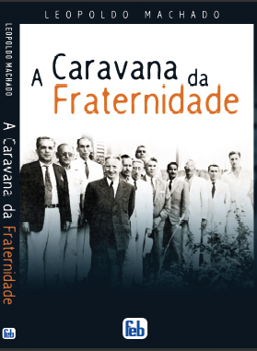
MACHADO, Leopoldo. A Caravana da Fraternidade. Rio de Janeiro: FEB, 2010.
“[...] Unamo-nos, irmãos, enquanto fulge o dia,
Guiando o arado à frente, em plena primavera,
Pela Fraternidade, a fé nobre e sincera
Edifica, entre nós, o Reino da Harmonia.”
Amaral Ornelas

Slide 9

“União Fraternal”
“A união fraternal é o sonho sublime
da alma humana, entretanto,
não se realizará sem que nos
respeitemos uns aos outros,
cultivando a harmonia,
à face do ambiente que
fomos chamados a servir.
Somente alcançaremos
semelhante realização procurando
guardar a unidade do espírito pelo vínculo da paz.”
Emmanuel
(Fonte Viva – FEB)

Slide 10

Jesus no Lar
Contém estórias contadas por Jesus
durante encontros
na casa de Pedro.
É recomendada a utilização em conjunto com O Livro dos Espíritos e O Evangelho Segundo o Espiritismo e outros.
Reunião familiar semanal.
Possibilidades de ser o início de futuros grupos espíritas.

Slide 11





Os cinco romances históricos, ditados por Emmanuel entre 1938 e 1953: Há dois mil anos,
Cinquenta anos depois,
Paulo e Estêvão,
Renúncia e
Ave, Cristo!
FCX-Perri

Slide 12

No Caminho de Damasco:
“- Saulo!... Saulo!... Por que me persegues?”
Lutas e humilhações:
A igreja do “Caminho”...
Primeiros labores apostólicos:
Sugestão de Lucas: “cristianismo”
substitui “caminho”;
As polêmicas sobre abrangência do trabalho
e da difusão
As Epístolas:
“- Não te atormentes com as necessidades
do serviço. É natural que não possas
assistir pessoalmente a todos, ao mesmo tempo. [...] – Poderás resolver o problema
escrevendo a todos os irmãos em meu nome”.

Slide 13
“As assembleias eram dominadas por ascendentes profundos do amor espiritual. A solidariedade estabelecera-se com fundamentos divinos. [...] À união de pensamentos em torno de um objetivo dava ensejo a formosas manifestações de espiritualidade”
(Emmanuel/FCX,Paulo e Estêvão, cap. “Primeiros Labores Apostólicos”)

Slide 14
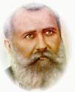
Unificação
“[...] O serviço de unificação
em nossas fileiras
é urgente mas não apressado.
Uma afirmativa parece destruir a outra.
Mas não é assim. É urgente porque define o objetivo a que devemos todos visar; mas não apressado, porquanto não nos compete violentar consciência alguma” [...]
(“Unificação”, 1963 – Psic. F. C. Xavier - Orientação aos Órgãos de Unificação, FEB, 2010)
FCX-Perri

Slide 15
Unificação
“Seja Allan Kardec,
não apenas crido ou sentido,
apregoado ou manifestado a nossa bandeira,
mas suficientemente vivido, sofrido, chorado
e realizado em nossas próprias vidas.
Sem essa base é difícil forjar o
caráter espírita cristão que o mundo conturbado
espera de nós pela unificação”
BEZERRA
(“Unificação”, 1963 – Psic. F. C. Xavier - Orientação aos Órgãos de Unificação, FEB, 2010)
FCX-Perri

Slide 16





“primeiro marco da Religião dos Espíritos, em bases de sabedoria e amor, a refletir o Evangelho, sob a inspiração de Nosso Senhor Jesus-Cristo”
Emmanuel
XAVIER, Francisco Cândido. Religião dos Espíritos. Pelo Espírito Emmanuel. 4. ed. Rio de Janeiro: FEB, 1978, p. 12-13.
FCX-Perri

Slide 17
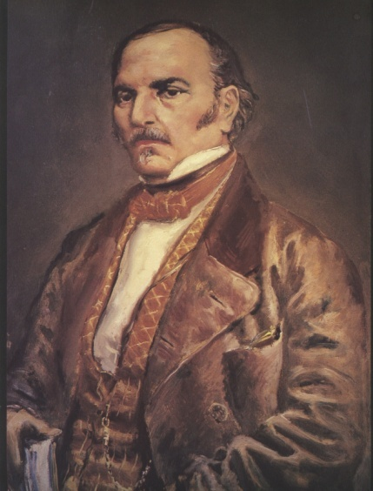
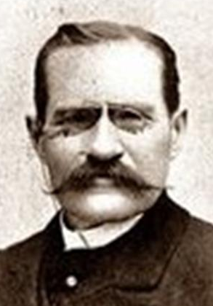
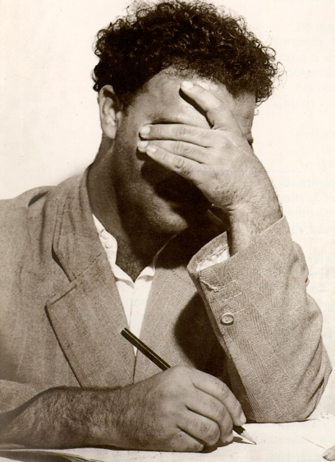

GRUPOS, SOCIEDADES E CENTROS ESPÍRITAS
Orientações sobre Prática Mediúnica
Com base em Allan Kardec, Léon Denis e André Luiz (F.C.X.)
FCX-Perri

Slide 18

Visita de Chico Xavier e Waldo Vieira aos
Estados Unidos e Europa (1965)
Fundação do Christian Spiritist Center, com Salim J.Haddad (N.C.)
(“Entre Irmãos de Outras Terras” , FEB, 1966)
FCX-Perri

Slide 19
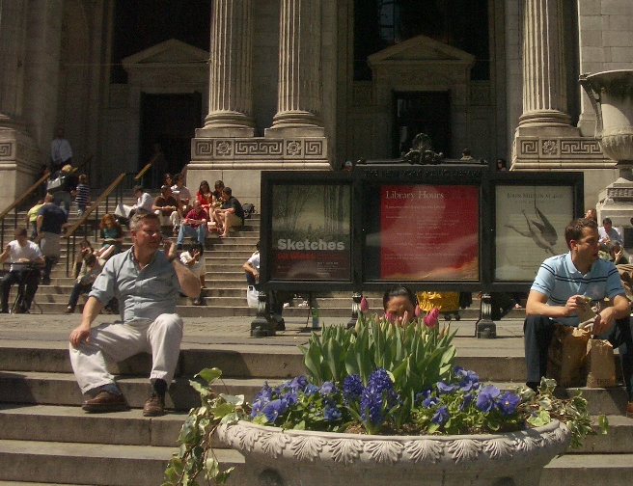
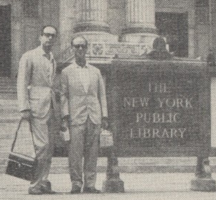
N.Y.
Julho
de
1965
FCX-Perri

Slide 20

“Cada companheiro,
cada agrupamento
e cada país terão do Espiritismo o que dele fizerem. Cremos seja possível sintetizar diretrizes para nós todos no seguinte programa: sentir em bases de equilíbrio, pensar com elevação, falar construtivamente, estudar sempre
e servir mais”
William James

Slide 21







FCX-Perri

Slide 22
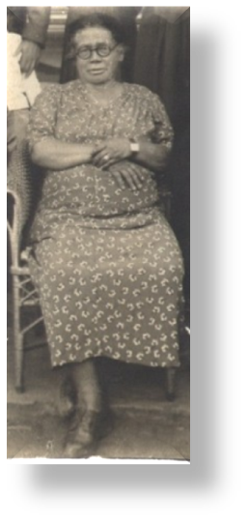

“Num domingo de calor”
Hilário Silva
Psicografia de Chico Xavier,
dia 27/7/1963
(Anuário Espírita 1964, IDE)
“Benedita Fernandes, abnegada fundadora da Associação das Senhoras Cristãs, de Araçatuba, no Estado de São Paulo, foi convidada para uma reunião de damas consagradas à caridade, ...
[...] puderam ver que a mulher admirável, que sustentava em Araçatuba dezenas de enfermos, com o suor do próprio rosto, envergava singelo vestido de chitão com remendos enormes”.
FCX-Perri

Slide 23

BENEDITA FERNANDES
A DAMA DA CARIDADE
1982

Slide 24

XAVIER, Francisco Cândido. Pelo espírito Emmanuel. Entrevistas. Araras: IDE, 1972. p.112-114.
Entrevista de 1971, o médium respondeu a uma questão sobre confraternizações de mocidades espíritas:
“[...] acreditamos que as reuniões e confraternizações de Mocidades Espíritas – que a nosso ver deveriam ser também acompanhadas de reuniões e confraternizações de adultos espíritas, é trabalho de muito valor, [...] são um movimento sério que nós devemos acatar e estimular com todas as energias ao nosso alcance”.

Slide 25
XAVIER, Francisco Cândido. Pelo espírito Emmanuel. Entrevistas. Araras: IDE, 1972. p.112-114.
Em outra resposta, específica sobre movimentos de unificação, ele respondeu:
“[...] Os nossos amigos espirituais dão extraordinário relevo a esses movimentos e esperam que nós todos, os companheiros do Espiritismo, venhamos a encorajá-los por todos os modos que surjam dentro das nossas possibilidades, de vez que é pela reciprocidade, na permuta de nossas experiências, que chegaremos a conclusões e a realizações do mais alto interesse para o movimento espírita agora e no futuro.”

Slide 26
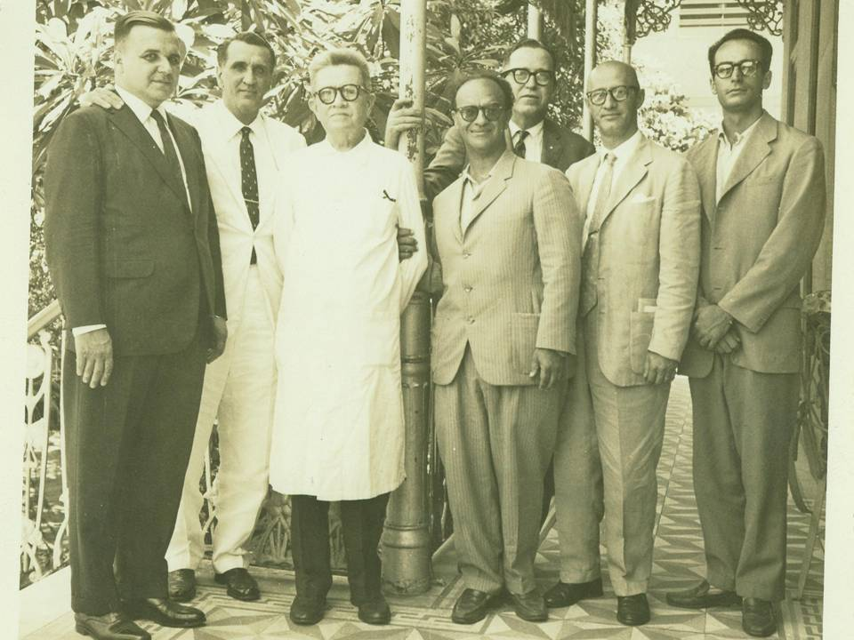
Chico Xavier – FEB – Rio – Anos 60
FCX-Perri

Slide 27
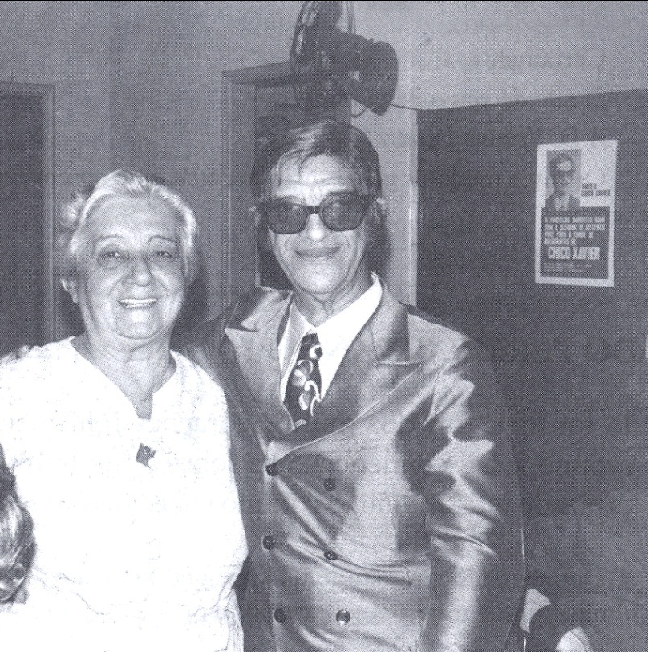
Chico Xavier e Yvonne Pereira
FEB – Rio, 1973
FCX-Perri

Slide 28
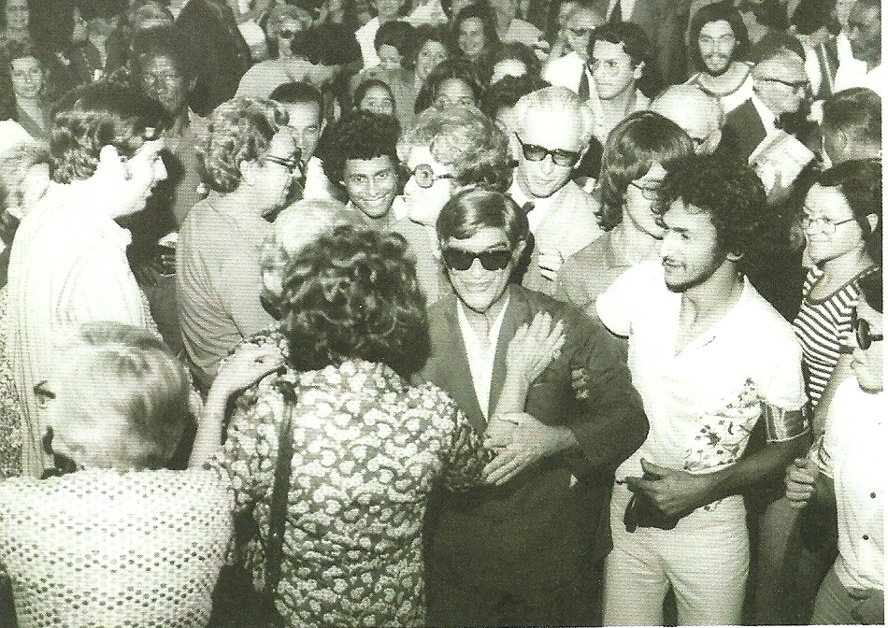
Chico Xavier na União Espírita Mineira
FCX-Perri

Slide 29
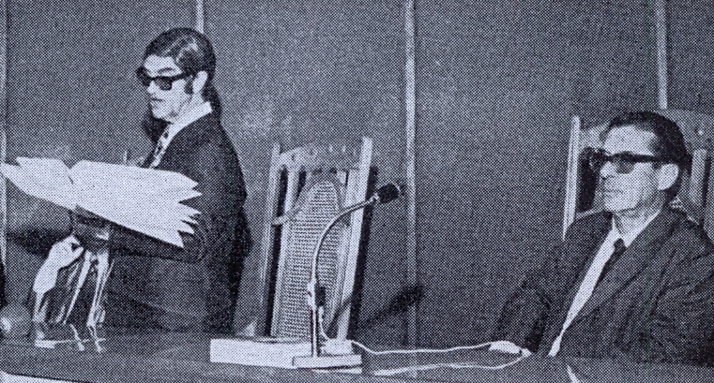
CHICO XAVIER NO
CONSELHO FEDERATIVO NACIONAL DA FEB
Visita à Reunião no dia 7/1/1973,
em Brasília.
Psicografou vários
textos (Emmanuel, Americano do Brasil e Pedro D`Alcântara) e atendeu os membros
do CFN
(Reformador, fevereiro de 1973)

Slide 30
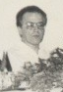
Diretores da União das Sociedades Espíritas
do Estado de São Paulo, Merhy Seba, Antonio Schilliró e Nestor João Masotti (presidente) entrevistaram Chico Xavier, em Uberaba,
em 1977:
“[...] deveríamos refletir em unificação, em termos de família humana, evitando excessos de consagração das elites culturais na Doutrina Espírita, embora necessitemos sustentá-las e cultivá-las com respeitosa atenção, mas nunca em detrimento dos nossos irmãos em Humanidade, que reclamam amparo, socorro, esclarecimento e rumo. [...] Não consigo entender o Espiritismo, sem Jesus e sem Allan Kardec para todos, a fim de que os nossos princípios alcancem os fins a que se propõem.”

Slide 31
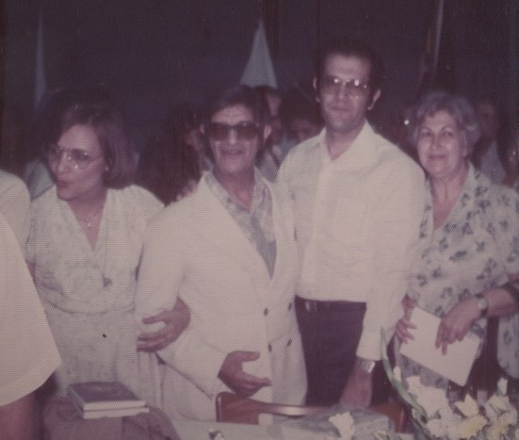
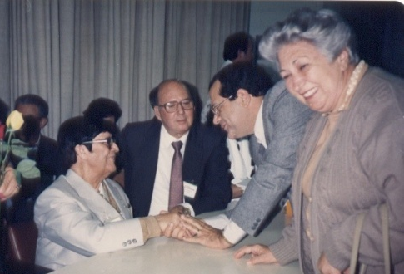
Entre os contatos
com o médium,
alguns em São Paulo,
como presidente e em representação da USE-SP,
ouvimos dele palavras de carinho e de estímulo ao trabalho da instituição.

Slide 32
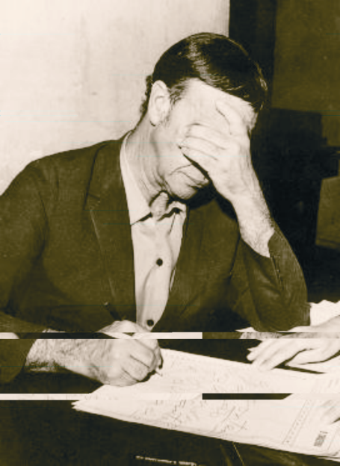
“Para que todos sejamos um, em sintonia sublime com os desígnios do Supremo Senhor”
“Nossa união portanto, há de começar na luz da boa vontade”
“A união fraternal é o sonho sublime
da alma humana”
“É pela reciprocidade, na permuta de nossas experiências, que chegaremos a conclusões e a realizações do mais alto interesse para o movimento espírita agora e no futuro”

Slide 33
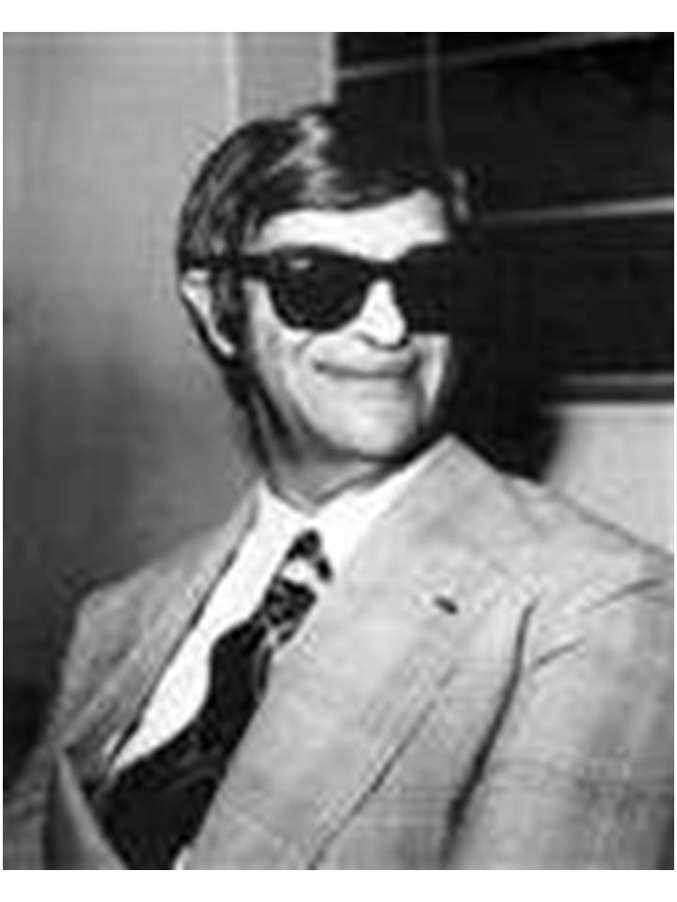
“[...] deveríamos refletir
em unificação,
em termos de família humana,
evitando excessos de consagração
das elites culturais na Doutrina Espírita, embora necessitemos sustentá-las e
cultivá-las com respeitosa atenção,
mas nunca em detrimento dos nossos irmãos em Humanidade, que reclamam amparo, socorro, esclarecimento e rumo”
Chico Xavier

Slide 34

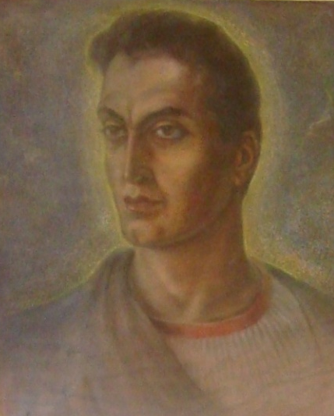
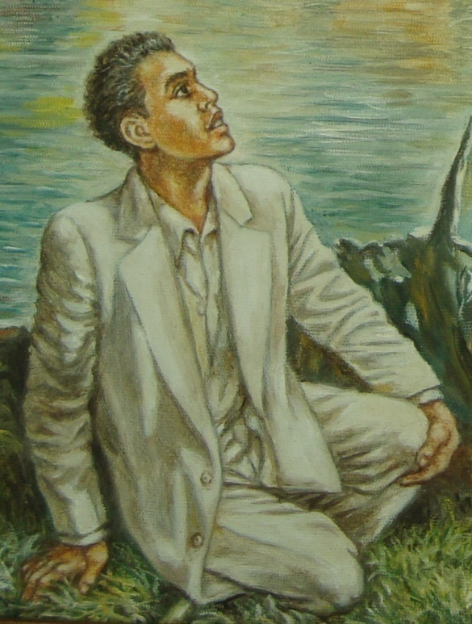
Exemplo de vida de Chico Xavier:
Emmanuel testou a disposição do médium para o trabalho na “mediunidade com o
Evangelho de Jesus”.
Para atender o compromisso o médium deveria atender a três pontos básicos:
“Disciplina, disciplina, disciplina”,
recomendando ainda que fosse
“sempre fiel a Jesus e a Kardec”
RomancesEmmanuel - Perri

Slide 35

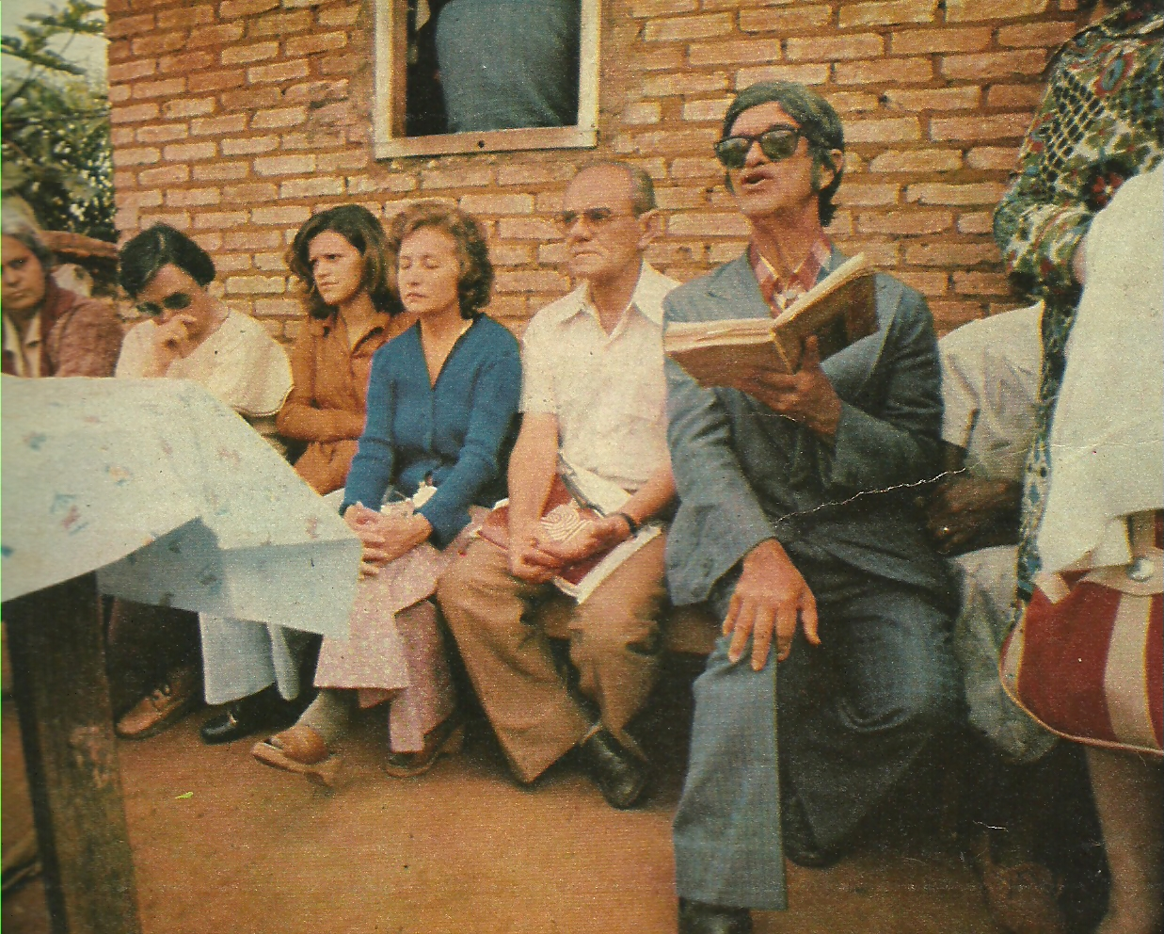
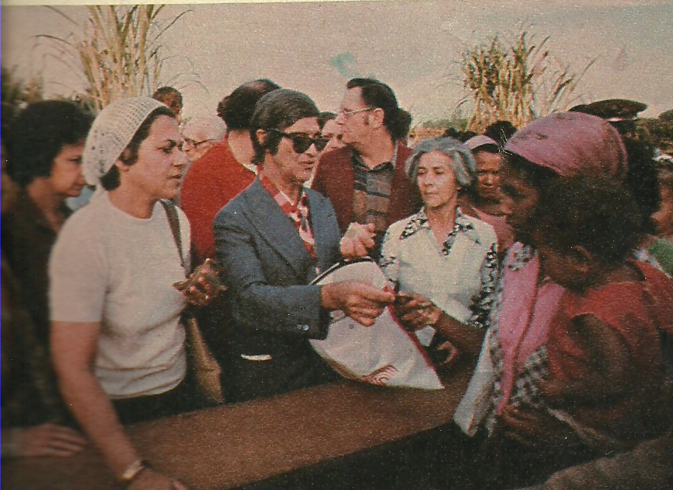
FCX-Perri

Slide 36


Slide 37
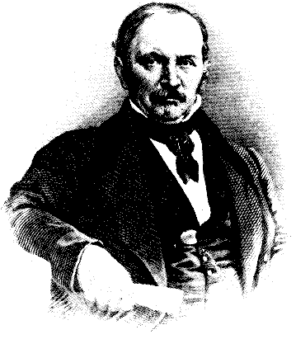
Divulguez le
SPIRITISME,
UNE NOUVELLE ERE POUR L’HUMANITE
DIEU,
INTELLIGENCE SUPREME,
CAUSE PREMIERE DE TOUTES CHOSES
JESUS,
LE GUIDE ET LE MODELE
KARDEC,
LA BASE FONDAMENTALE
 | LE LIVRE DES ESPRITS LE LIVRE DES MEDIUMS L’EVANGILE SELON LE SPIRITISME LE CIEL ET L’ENFER LA GENESE
" HORS LA CHARITE, POINT DE SALUT "
Charité: bienveillance pour tout le monde, indulgence pour
les imperfections d'autrui, pardon des offenses. (LE, 886)

Slide 38

“É uma escola onde podemos aprender e ensinar, semear o bem e colher as graças, burilarmo-nos e aperfeiçoar os outros, na senda eterna”.
Emmanuel
“O Centro Espírita”, Reformador, janeiro 1951.
Aprovado pelo Conselho Federativo Nacional da FEB em 1980; revisado e ampliado e aprovado em 2006

Slide 39
ORIENTAÇÃO AOS ÓRGÃOS DE UNIFICAÇÃO
Aprovado pelo
Conselho Federativo Nacional
da FEB (2009).
Temas, como:
Fundamentos para o Trabalho de Unificação com Base na Mensagem “Unificação”;
Gestão Federativa.

Slide 40
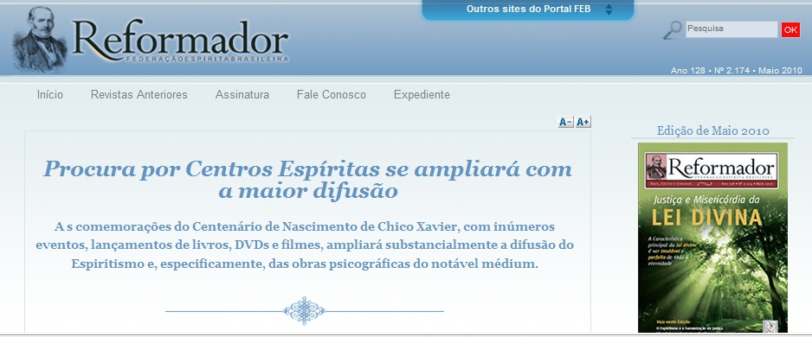
http://www.febnet.org.br/reformadoronline

Slide 41

“...o Espiritismo nos solicita uma espécie permanente de caridade – a caridade da sua própria divulgação.”
Emmanuel
Xavier, F.C. – Estude e Viva, cap.40, Ed.FEB.
FCX-Perri

Slide 42






